Slide 1
Müşteri Talep Planlama

Slide 2

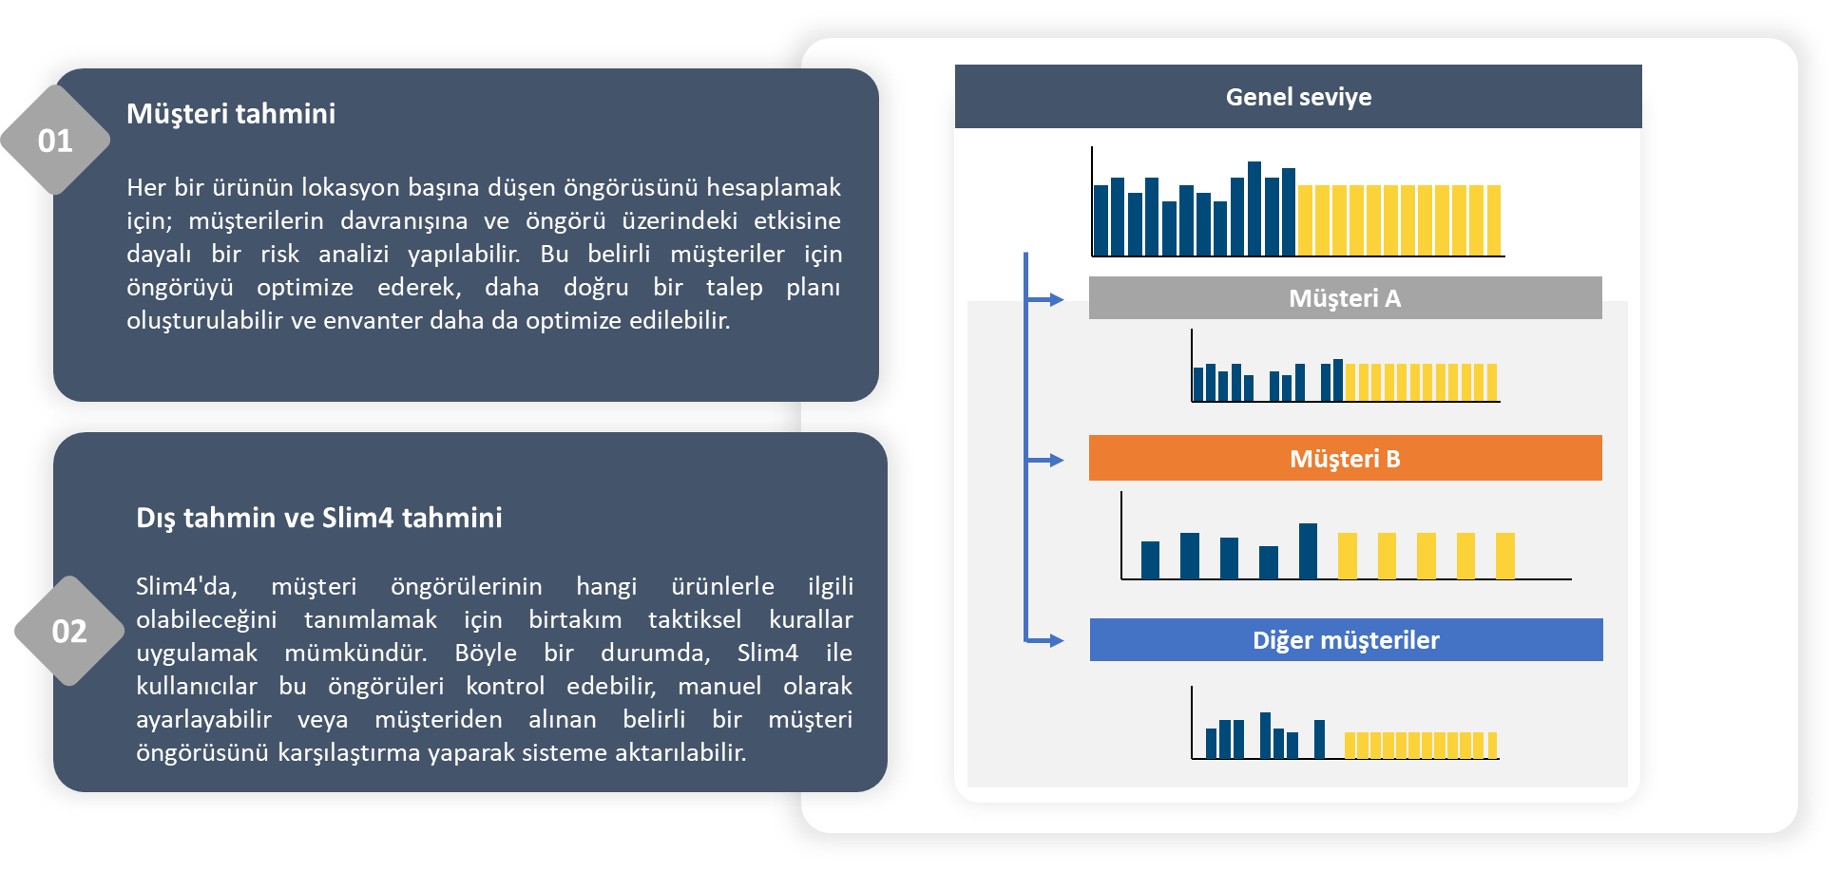
Müşteri Talep Planlama

Slide 3
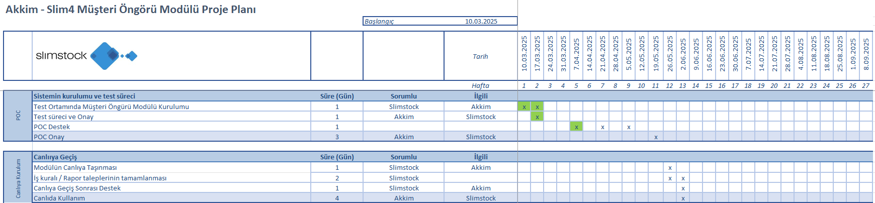
MTP

Slide 4
MTP
Steerco toplantısında modül tanıtımı yapıldı.
Test ortamında veriler güncel olmayıp, veriler satışla teyitleşilemedi.
İlk izlenim olarak; satış yapılan tüm müşterilerin ürün bazında talep planlaması yapılabilir.
Müşteri ürün kartları içerisinde satış sınıfı ve satış istisnası hesaplanabildiği için, daha sağlıklı envanter hesaplaması yapılmasına olanak sağlayabilir.

Slide 5
Nisan Ay Kapanışı
SATIŞ
%51
SLİM4
%47
Hiçbir sistemsel müdahale olmamasına rağmen slim4 yakın gerçekleşme oranı seyretti.

Slide 6

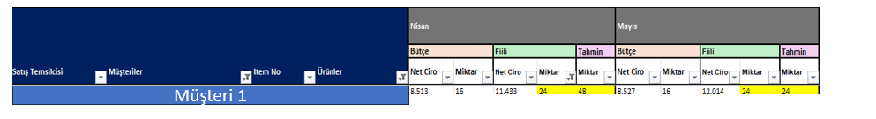
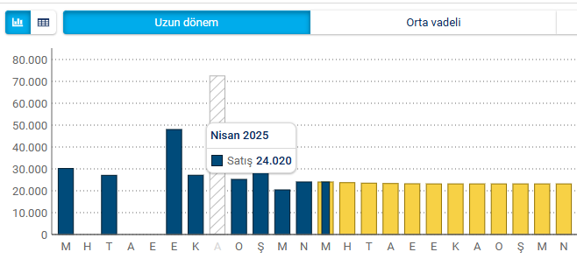
Nisan Ay Kapanışı
Slim4
Satış

